Slide 1


实变函数 郭庆杰
DLI

Slide 2
DLI
个人信息
办公室: C08-304-1
电话: 15998592997
邮箱：qjguo@dlut.edu.cn

Slide 3
DLI
实变函数(48 学时)
时间 | 节次 | 周次 | 地点
周三 | 2-4 | 1-16 | S602

Slide 4
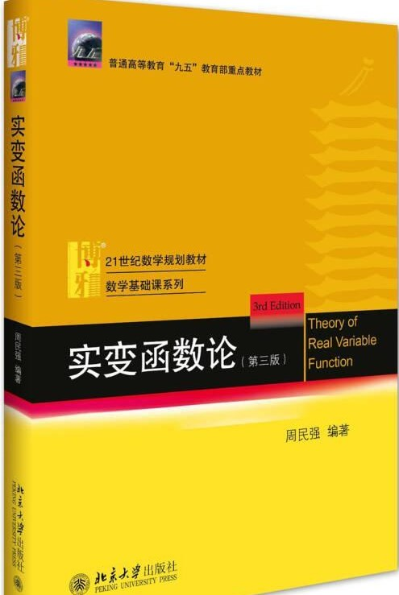
DLI
教材：
实变函数论（第三版），
周民强编著，北京大学出版社。

Slide 5
DLI
参考资料：
[1] 江泽坚 , 吴智泉 , 纪友清编，实变函数论（第四版），高等教育出版社。
[2] 郑维行、王声望编，实变函数与泛函分析概要，高等教育出版社。
[3] 夏道行、严绍宗等编，实变函数与泛函分析，高等教育出版社。
[4] 陶哲轩，实分析，人民邮电出版社。
[5] Walter Rudin，Real and Complex Analysis（Third Edition），（影印版，实分析与复分析，机械工业出版社）。

Slide 6
DLI
成绩比例
平时成绩： 30%
期末考试： 70%

Slide 7
DLI
课程概述
《实变函数》是数学类专业的重要专业核心基础课之一，主要讲述勒贝格积分理论。它不仅是《数学分析》中经典黎曼积分的改进与完善，更是进一步学习泛函分析、Fourier分析、概率论、分形几何、偏微分方程和调和分析等后继专业课程的基础。
《实变函数》致力于解决黎曼积分主要缺陷，进而提出一套完善的Lebesgue(勒贝格)积分理论。它讲清楚了为什么历史上要产生以勒贝格测度和勒贝格积分理论等主要内容，是回答为什么、是什么和怎么样的一个完整过程。通过本课程的学习，学生将掌握集合、点集、测度论、可测函数、积分论和微分与不定积分等知识和内容。进而培养学生掌握发现问题、分析问题和解决问题的能力。鉴于该课程内容的高度抽象性、严密逻辑性和广泛的应用性导致其概念、定理、性质中蕴含着丰富的思想、观点和方法，还可以培养锻炼学生的理性思维和创新意识。

Slide 8
DLI
课程目标：
通过本课程的教学使学生掌握实变函数的基本概念、基本理论及其推导证明过程。系统掌握勒贝格测度和勒贝格积分理论，特别要求掌握集合语言的分析方法，测度和积分定义及性质，使学生能够以更高的观点看待积分的基本思想。

Slide 9
DLI
主要内容：
第一章 集合与点集
第二章 勒贝格测度
第三章 可测函数
第四章 勒贝格积分

